Slide 1



Mardi 30 novembre 2021
Réunion du GT Alumni de la CGE
14h30 - 16h30
« Cotisations, appels à générosité, dons et legs : comment s'y retrouver? »

Slide 2
Accueil

Slide 3
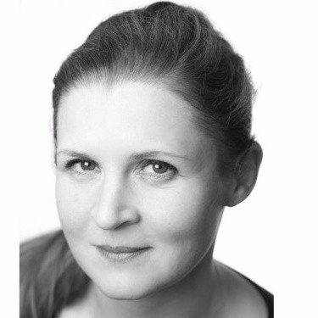

Mot d'accueil par
Patricia LEFEBVRE MILON
Déléguée générale de l'IFM ALUMNI
(Institut Français de la Mode Alumni)

Slide 4


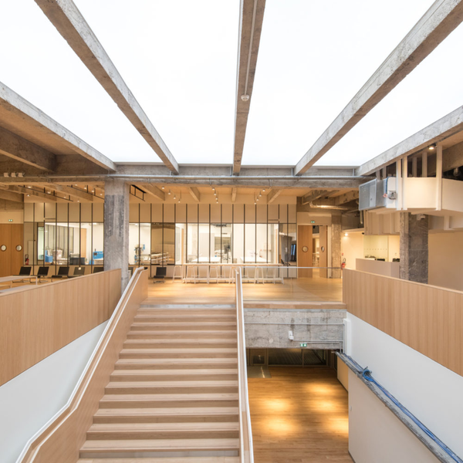
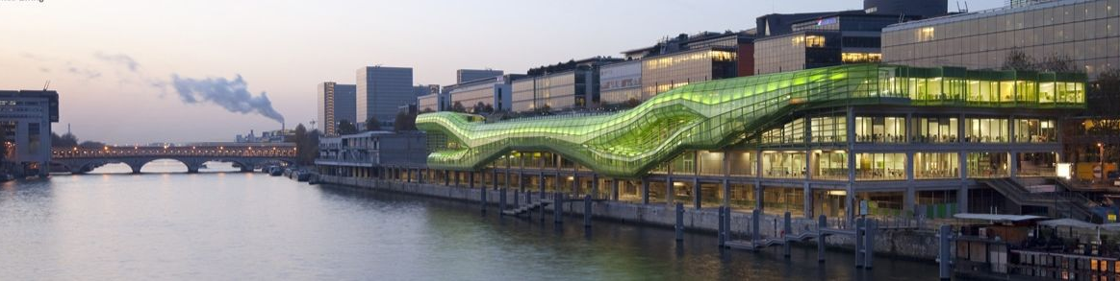

Slide 5
Gilles DUTHIL, Secrétaire général de l’AAEENA, Animateur GT Alumni
Nadia HILAL, Chargée de mission Alumni, Amont, Aval, Recherche, CGE
INTRODUCTION
PREMIÈRE RESTITUTION
DE L'ENQUÊTE ALUMNI
2021
Aurélie ADUAYI- AKUE, Stagiaire pour le GT Alumni, CGE
CONTEXTE FRANÇAIS
Aurélie JOUBIN, Associée France, Mazars
Frédéric THERET, Directeur Marketing et Développement et Julie BAILLET, Responsable de Programmes
et Fondations Abritées Education, Enseignement et Recherche, Fondation de France
POINT DE VUE INTERNATIONAL
Audrène ELOIT, Première Vice-présidente de HARVARD Club of France,
Michel PATRY, PDG de la Fondation HEC Montréal, ancien directeur de HEC Montréal,
Sibylle AUBOYNEAU, Déléguée générale de Dauphine Alumni,
Olivier DESTANG, Délégué du président auprès des associations, IESF
DÉBAT SUR LA COTISATION
A VIE
QUESTIONS RÉPONSES
Avec tous les participants en présentiel et en distanciel
Gilles DUTHIL, Secrétaire général de l’AAEENA, Animateur GT Alumni
Nadia HILAL, Chargée de mission Alumni, Amont, Aval, Recherche, CGE
CONCLUSION

Slide 6
Introduction

Slide 7
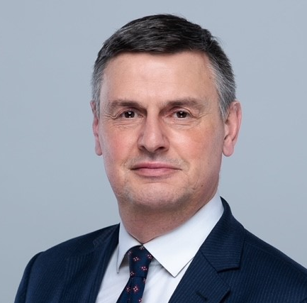
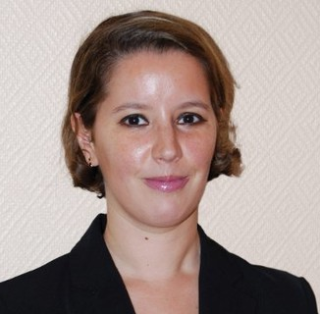
Animation du GT Alumni
de la CGE
Gilles DUTHIL
Nadia HILAL
Secrétaire général de l’AAEENA,
Animateur GT Alumni
Chargée de mission Alumni, Amont, Aval, Recherche, CGE

Slide 8
Rappel des derniers événements du GT Alumni de la CGE
juillet 2021 : Lancement de la rubrique Alumn'in : La Conférence des Grandes Ecoles, dans sa lettre d’information mensuelle, Grand Angle, met à l’honneur, des Alumni créateurs d'entreprise.
Septembre 2021 : arrivée d'Aurélie ADUAYI- AKUE, Stagiaire pour le GT Alumni, CGE,
21 septembre 2021 : Premier Forum Alumni de la CGE : Rencontre avec les instances et le bureau de la CGE (avec Laurent CHAMPANEY, Président de la CGE, DG des Arts et Métiers, et Nicolas GLADY, Président de la commission Aval de la CGE, Directeur de Télécom Paris),
Octobre 2021 : lancement de l'enquête "Etat des lieux des associations d'Alumni" (fin prévue en décembre 2021),
16 novembre 2021 : Participation au Premier anniversaire d’Alumni for the Planet à l’Ambassade du Royaume-Uni, à la suite de la COP26.

Slide 9
Gilles DUTHIL, Secrétaire général de l’AAEENA, Animateur GT Alumni
Nadia HILAL, Chargée de mission Alumni, Amont, Aval, Recherche, CGE
INTRODUCTION
PREMIÈRE RESTITUTION
DE L'ENQUÊTE ALUMNI
2021
Aurélie ADUAYI- AKUE, Stagiaire pour le GT Alumni, CGE
CONTEXTE FRANÇAIS
Aurélie JOUBIN, Associée France, Mazars
Frédéric THERET, Directeur Marketing et Développement et Julie BAILLET, Responsable de Programmes
et Fondations Abritées Education, Enseignement et Recherche, Fondation de France
POINT DE VUE INTERNATIONAL
Audrène ELOIT, Première Vice-présidente de HARVARD Club of France,
Michel PATRY, PDG de la Fondation HEC Montréal, ancien directeur de HEC Montréal,
DÉBAT SUR LA COTISATION
A VIE
Sibylle AUBOYNEAU, Déléguée générale de Dauphine Alumni,
Olivier DESTANG, Délégué du président auprès des associations, IESF
QUESTIONS RÉPONSES
Avec tous les participants en présentiel et en distanciel
Gilles DUTHIL, Secrétaire général de l’AAEENA, Animateur GT Alumni
Nadia HILAL, Chargée de mission Alumni, Amont, Aval, Recherche, CGE
CONCLUSION

Slide 10
Rappel du contexte de l’enquête sur
« l’Etat des lieux des associations d’Alumni en France »
Colloque Alumni de la CGE, le 5 juin 2018, "les Alumni acteurs de l'avenir" :
https://www.cge.asso.fr/evenements/colloque-2018-cge-alumni-acteurs-de-lavenir/
Les Actes : https://www.cge.asso.fr/publications/2018-actes-du-colloque-5-juin-alumni-acteurs-de-lavenir/
Calendrier de l’enquête :
- Dernière relance en cours : RSVP avant le 6 décembre 2021.
-Synthèse fin décembre 2021
-Restitution prévue début janvier 2022
-Communication sur la publication fin janvier 2022.

Slide 11
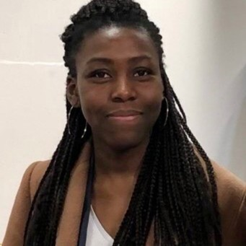
PREMIÈRE RESTITUTION DE L'ENQUÊTE ALUMNI 2021
Aurélie ADUAYI-AKUE
Stagiaire pour le GT Alumni de la CGE,
Étudiante à ICN Business School

Slide 12












































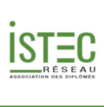







50 associations d'Alumni ont déjà répondu à ce jour
à notre enquête.
MERCI !

Slide 13
Pour rappel : Questionnaire pour mise à jour et approfondissement de l'enquête 2018 sur "l'état des lieux des associations d'Alumni en France".
La CGE vous remercie de bien vouloir répondre au questionnaire suivant (10’ environ) : avant le 6 décembre 2021 :
https://cs.sphinxonline.net/v4/s/e164zb

Slide 14
Premières tendances
de l’enquête

Slide 15
La participation à l’enquête

Slide 19
Gilles DUTHIL, Secrétaire général de l’AAEENA, Animateur GT Alumni
Nadia HILAL, Chargée de mission Alumni, Amont, Aval, Recherche, CGE
INTRODUCTION
PREMIÈRE RESTITUTION
DE L'ENQUÊTE ALUMNI
2021
Aurélie ADUAYI- AKUE, Stagiaire pour le GT Alumni, CGE
CONTEXTE FRANÇAIS
Aurélie JOUBIN, Associée France, Mazars
Frédéric THERET, Directeur Marketing et Développement et Julie BAILLET, Responsable de Programmes
et Fondations Abritées Education, Enseignement et Recherche, Fondation de France
POINT DE VUE INTERNATIONAL
Audrène ELOIT, Première Vice-présidente de HARVARD Club of France,
Michel PATRY, PDG de la Fondation HEC Montréal, ancien directeur de HEC Montréal,
Sibylle AUBOYNEAU, Déléguée générale de Dauphine Alumni,
Olivier DESTANG, Délégué du président auprès des associations, IESF
DÉBAT SUR LA COTISATION A VIE
QUESTIONS RÉPONSES
Avec tous les participants en présentiel et en distanciel
Gilles DUTHIL, Secrétaire général de l’AAEENA, Animateur GT Alumni
Nadia HILAL, Chargée de mission Alumni, Amont, Aval, Recherche, CGE
CONCLUSION

Slide 20
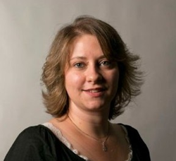
Aurélie
JOUBIN
“Cotisations, dons, legs et appels à générosité, comment s’y retrouver ? Aspects comptables et points d’attention”.
Associée France, Mazars,
Associée au sein du Cabinet Mazars en Economie Sociale et Solidaire et Secteur Public, expert-comptable et commissaire aux comptes. Aurélie Joubin coanime le département Economie Sociale et Solidaire chez Mazars. Elle intervient auprès d’associations, fondations, fonds de dotation (faisant ou non appel à la générosité du public) et d’organisations professionnelles.
Elle est également membre de la Commission Associations et Fondations de la Compagnie Nationale des Commissaires aux Comptes (CNCC) et de ses groupes de travail Doctrine comptable et Appel à la générosité du public.
Aurélie participe également à des productions écrites (Vademecum des associations (Edition Franel), Mémento FL Audit, Juris Associations, Id’Reflex «Association créer et gérer ») et à des productions orales (animations de conférences et de formations).

Slide 21

Conférence des Grandes Ecoles
Cotisations, dons, legs et appels à générosité, comment s’y retrouver ?
Contexte français

Slide 22
La notion d’intérêt général
Caractère philanthropique, éducatif, scientifique, social, humanitaire, sportif, familial, culturel ou concourant à la mise en valeur du patrimoine artistique, la défense de l’environnement naturel.
+
Et 3 autres conditions :
une activité non lucrative
une gestion désintéressée
un cercle étendu de bénéficiaires
→ Capacité à émettre des reçus fiscaux
30 novembre 2021
22

Slide 23
Cotisations
Cotisation avec ou sans contrepartie
Droit de vote à l'assemblée générale ou les documents reçus (bulletin d'information, etc.).
Ne constitue pas une contrepartie
La valeur des contreparties ne doit pas dépasser un quart du montant du don, avec un maximum de 65 € par an.
→ Par exemple, pour une cotisation de 300 €, la valeur des biens remis ne doit pas dépasser un montant d'environ 65 €.
12 January 2022
23

Slide 24
Réductions fiscales
Particuliers - Article 200 du CGI
66 % du montant des cotisations / dons. La réduction s'applique dans la limite de 20 % du revenu imposable.
Entreprises - Article 238 bis du CGI
Les modalités ont été modifiées par l'article 134 de la loi de finances pour 2020
60 % pour les dons, quel que soit leur montant, au profit des organismes sans but lucratif qui procèdent à la fourniture de prestations ou de produits à des personnes en difficulté
60 % jusqu'à 2 M€ pour les dons d'intérêt général
40 % au-delà de 2 M€ pour les dons d'intérêt général
Plafonnement du montant du don : 20 000 €, ou 5 pour mille du chiffre d’affaires de l’entreprise.
12 January 2022
24

Slide 25
Dons
Cercle restreint ou appel à la générosité du public
Mécénat
12 January 2022
25

Slide 26
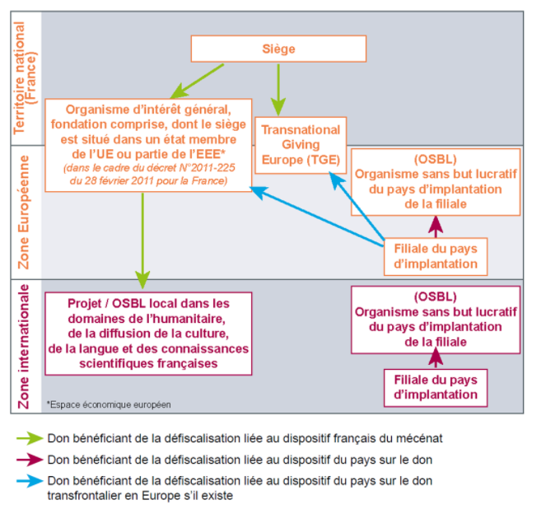
Dons
Dons transfrontaliers
Principe de territorialité
TRANSNATIONAL GIVING EUROPE (TGE)
extrait de l'ouvrage de référence Mécènes sans frontières
12 January 2022
26

Slide 27



Appel à la Générosité du Public (AGP) ?
L’AGP, c’est :
La sollicitation active du grand public dans le but de collecter des fonds destinés à financer une cause définie.
Cette définition entend trois points majeurs :
Ordonnance n° 2015-904 du 23 juillet 2015
La sollicitation auprès du grand public, que ce soit par voie d’affichage, de presse, audiovisuelle, par des procédés de télécommunication, par internet, par le biais d’une plateforme de crowdfunding,
L’objectif de collecter des fonds
Des fonds qui seront destinés à financer une cause définie

Slide 28
Nouvelles dispositions concernant les dons
Loi du 24 août 2020
Confortant le respect des principes de la République
A compter du 1er janvier 2022, pouvoir de contrôle de l'administration fiscale afin qu'elle puisse s'assurer du bien-fondé de la délivrance des reçus fiscaux par les organismes (Art. 18)
Obligation de déclarer chaque année le montant global des dons perçus et nombre de reçus délivrés
Obligation de production d’un modèle de reçu fiscal obligatoire pour les dons réalisés par les entreprises
Instauration d’un contrôle du financement étranger des organismes sans but lucratif recevant plus de
153 000 € de dons annuels

Slide 29
Legs
Qui peut accepter des legs et donations ?
Retour sur investissement long terme
Donation temporaire d’usufruit
12 January 2022
29

Slide 30
Tour Exaltis
61 rue Henri Regnault
92400 Courbevoie – France
Tel : + (33) 1 49 97 60 00

Slide 31
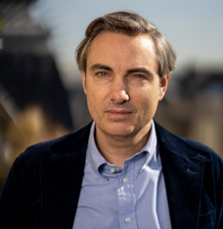
Frédéric THERET
« Fondations Abritées Grandes Ecoles : enjeux & développement »
Directeur Marketing et Développement,
Fondation de France
Après un parcours d’une dizaine d’années dans la communication pour le secteur marchand (Peugeot, Shell, SFR, BigMat), Frédéric Théret intègre une agence spécialisée dans le fundraising et accompagne la stratégie de développement de nombreuses grandes associations et fondations. En 2006, il rejoint l’Institut Pasteur dont il pilote le développement des ressources pendant 6 ans, en France et à l’international. A son actif, le Pasteurdon et les Assises de la Philanthropie. Il est ensuite Directeur de la Communication et du développement d’Action contre la Faim, puis rejoint la Fondation de France en qualité de Directeur du Marketing et du développement. En son sein, il redéfinit la stratégie de développement, réorganise l’équipe, fixe le modèle de développement territorial en régions, et structure la campagne de dons majeurs.
Frédéric Théret intervient régulièrement dans des colloques professionnels ; il a été membre du CA de France Générosités, administrateur et Trésorier du Centre français des Fonds et Fondations, administrateur du Centre Européen des Fondations. Il donne un cours sur la philanthropie à l’école d’affaires publiques de SciencesPo Paris.

Slide 32
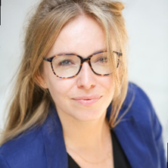
Julie BAILLET
« Fondations Abritées Grandes Ecoles : enjeux & développement »
Responsable de Programmes
et Fondations Abritées Education,
Enseignement et Recherche, Fondation de France
Arrivée en 2020 à la Fondation de France, Julie Baillet, titulaire d’un doctorat en sciences sociales, exerce les fonctions de responsable des fondations abritées, spécialisée dans l’enseignement supérieur, la recherche et l’innovation. Elle accompagne les fondations de Grandes écoles et d’universités sur tous les aspects de leur fonctionnement au bénéfice des jeunes, de l’excellence académique, des chaires et des campagnes de développement international.

Slide 33
Gilles DUTHIL, Secrétaire général de l’AAEENA, Animateur GT Alumni
Nadia HILAL, Chargée de mission Alumni, Amont, Aval, Recherche, CGE
INTRODUCTION
PREMIÈRE RESTITUTION
DE L'ENQUÊTE ALUMNI
2021
Aurélie ADUAYI- AKUE, Stagiaire pour le GT Alumni, CGE
CONTEXTE FRANÇAIS
Aurélie JOUBIN, Associée France, Mazars
Frédéric THERET, Directeur Marketing et Développement et Julie BAILLET, Responsable de Programmes
et Fondations Abritées Education, Enseignement et Recherche, Fondation de France
POINT DE VUE INTERNATIONAL
Audrène ELOIT, Première Vice-présidente de HARVARD Club of France,
Michel PATRY, PDG de la Fondation HEC, Montréal, ancien directeur de HEC Montréal,
Sibylle AUBOYNEAU, Déléguée générale de Dauphine Alumni,
Olivier DESTANG, Délégué du président auprès des associations, IESF
DÉBAT SUR LA COTISATION A VIE
QUESTIONS RÉPONSES
Avec tous les participants en présentiel et en distanciel
Gilles DUTHIL, Secrétaire général de l’AAEENA, Animateur GT Alumni
Nadia HILAL, Chargée de mission Alumni, Amont, Aval, Recherche, CGE
CONCLUSION

Slide 34
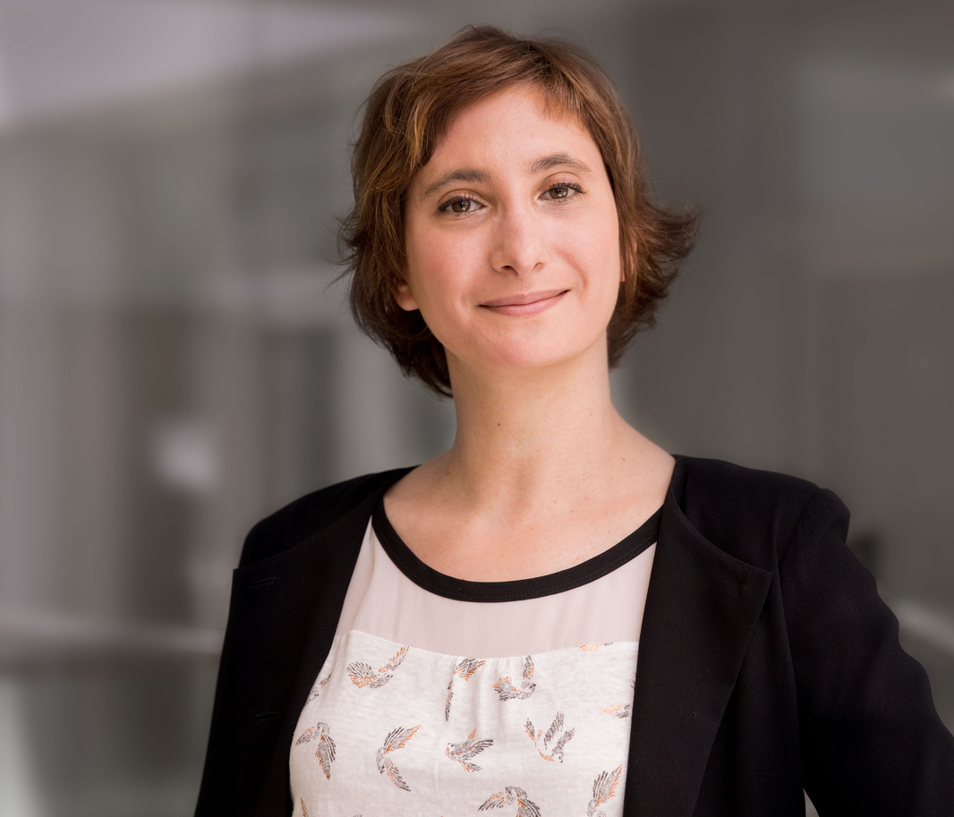
Audrène ELOIT
« L'exemple de la Harvard University: enjeux de la levée de fonds de l'université et rôle des anciens"
Première vice-présidente
de HARVARD Club of France
Spécialiste des politiques d’enseignement supérieur et de la recherche, Audrène Eloit est actuellement responsable des relations internationales à l'institut national de recherche pour la santé et la médecine (Inserm). Au cours de son expérience de plus de 15 ans sur les enjeux de recherche, de financements, de partenariats et de questions de développement de la main d’œuvre, Audrène a été Directrice de la Recherche de l’Université PSL puis a créé la Direction des Partenariats et du Développement. Elle a précédemment été consultante Enseignement supérieur et Macroéconomie pour la Banque mondiale et a travaillé au sein du Département Investissements d’Avenir de l’ANR sur les programmes IDEFI, Equipex, Labex et IDEX.
Audrène a étudié l'anglais à l'ENS Cachan, a obtenu l'agrégation d'anglais et est diplômée en droit de l'Université Panthéon-Assas.
Dans le cadre de ses activités associatives, Audrène est Première Vice-Présidente du Harvard Club de France (HCF) et à la tête du chapitre HKS de HCF.

Slide 35

Réunion du GT Alumni
Conférence des Grandes Ecoles
Cotisations, appels à générosité, dons et legs : comment s'y retrouver ?
L’exemple de la Harvard University: enjeux de la levée de fonds de l’université et rôles des anciens
30 novembre 2021

Slide 36
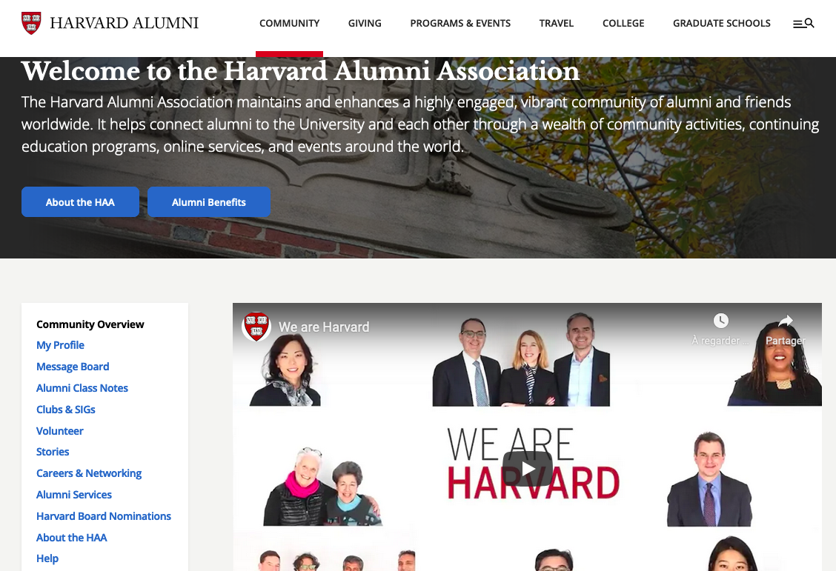
« Alumni affairs and development »
2 sous-structures avec des objectifs complémentaires mais distincts
  Sous l’autorité de Brian Lee, Vice President for alumi affairs and development
  Harvard alumni association (HAA)
  Harvard development / fundraising
Harvard Alumni Association (9 pers)
The mission of the Harvard Alumni Association is to foster mutually beneficial relationships among Harvard University, its alumni, and its students to strengthen the common bond among Harvard alumni and to advance the endeavors of the University.
  Avantages et ressources pour les anciens
    Annuaire, networking, services carrières…
  Soutien aux associations/clubs
    198 clubs nationaux (dont 109 aux US)
    59 communautés thématiques
    ou basées sur l’identité (« SIGs »)
    Des boards régionaux (HAA directors)
Développer une structure de lien+ réseau avec les anciens sur la durée
Levée de fonds en est une des résultantes

Slide 37
Un lien fort entre l’université, les anciens et les associations/clubs
Programmes HAA et liens avec les associations
  Des événements récurrents: les HAA programs
    Global Networking Night, Welcome to your city, Harvard Yale Game, Harvard Prize book, …
  Des prix pour les clubs et SIGs
  Des rapports annuels pour analyser le fonctionnement et guider les clubs
  Des outils:
    Officer’s lounge, outils numériques (Magnet), base de données, appui marketing, des guides sur les politiques HAA…
  « leadership conferences » annuelles: Alumni leadership conf.; international leadership conf.
Le rôle des écoles (« schools »)
  Des chapters au sein des clubs ou des clubs indépendants (Harvard Business School Club of France…)
  Des services « alumni relations » autonomes
  Des réunions dédiées
A noter
3 catégories de dépenses
1) Evénements, 2) Admin., 3) Bienfaisance
3 sources de revenus
1) Cotisations, 2) Evénements, 3) Donations

Slide 38
La levée de fonds au niveau de l’université Harvard
The Harvard Capital Campaign
Action marquante de chaque Présidence d’Université US – Drew Faust
Les éléments clés sur l’organisation
  Lancée en 2013 – clôturée printemps 2018
  Inclut toutes les écoles d’Harvard (1ère fois)
  1400 volontaires dans des comités à travers les écoles
  Des milliers d’alumni dans le programme Your Harvard (17 villes)
Organisation
  Harvard University Vice-President for Development
  Chair of the campaign
  400 personnes dont juristes
Des résultats records
  La plus grande campagne de levée de fonds, devant Stanford – $9,6 Mds (objectif - $6,5Mds)
  Une participation de 153000 foyers dans 173 pays
  633 000 donations
  « Big ticket gifts » - $400M obtenus par Pres. Drew Faust
Les priorités
Financial aid
Rénovation des habitations (« Houses »)
« Current use » gifts (non fléchés)
Les financements obtenus
$9,6 Mds
$1,3Mds pour le financial aid
142 endowed professorships à travers l’université
Des financements de projets de recherche: changement climatique, cancer…
Des nouveaux bâtiments
$3,2 Mds pour la Grad. School of Arts and Sciences

Slide 39
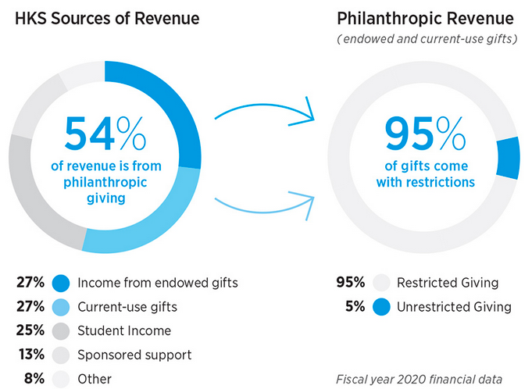
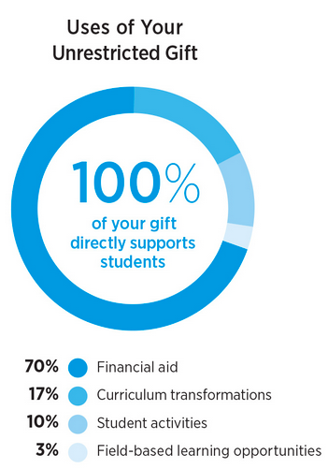
La levée de fonds au sein de chaque école
L’Exemple du HKS Fund (1/2)
Niveau de la levée de fonds auprès des anciens
  Des petits dons aux major gifts
Des équipes dédiées « alumni relations » et levée de fonds
  Alumni relations: boards, HKS leaders, reunion planning committee…
Problématiques / enjeux
  Restricted/ unrestricted (fléché ou non)
  100% des fonds non fléchés pour les étudiants
Les types de dons
  En ligne, courrier, téléphone
  Actions, mutual funds, donor-advised funds (fondation)
  Matching gifts (employeurs)
  Planned giving (legs)
Programmes de dons
  Littauer society >$1000 une année donnée
  Loyalty society: 2 ans de suite
  Graham Allison Society: planned gifts
  Leadership circie and Dean’s council >$50000 et $25000/an pour 3 ans + rôle Ambassdeur et levée de fonds

Slide 40
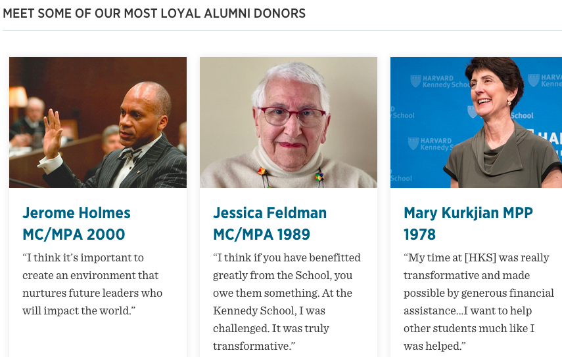
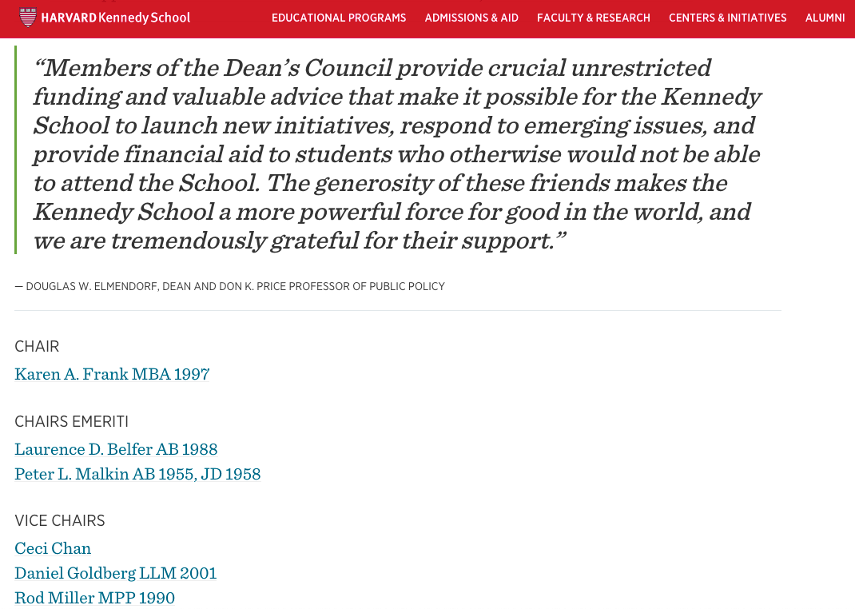
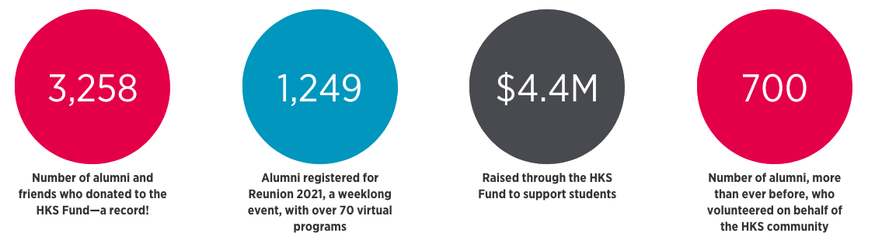
La levée de fonds au sein de chaque école
L’Exemple du HKS Fund (2/2)
Méthodes
  Graduating class gift (sponsorisé)
  Campagnes annuelles (papier et électronique)
  Reunions tous les cinq ans – reunion class gift
Le rôle des anciens
  Dons (non déductibles pour les Français)
  Des encarts sur les principaux alumni donateurs
  Des sponsors (class gift, matching gift…)
  Class agents / volunteer committees pour le HKS Fund
  Reunion class gift committee
  Dean’s council: contributions annuelles, soirées de levées de fonds et de recrutement

Slide 41
Activités de levée de fonds/ soutien des associations:
L’exemple du Harvard Club de France = au niveau français
Pour des activités au niveau national / au niveau des clubs et SIGs
Ou en soutien à des causes spécifiques (Femmes afghanes, …)
Giving back
  Evénements dédiés ou fléchage de fonds vers une association: Emmaüs, événement sur les inégalités…
  Utilisation de prestataires solidaires
Harvard French Scholarship Fund
  Créé en 1987
  Financement de bourses partielles pour Graduate students
  Comment: Soirées de levées de fonds, Campagnes de mailing papier, Tombolas…
  Difficultés rencontrées
  En cours de repositionnement
Endowments et dedicated fellowships: ex. Bourse Arthur Sachs

Slide 42
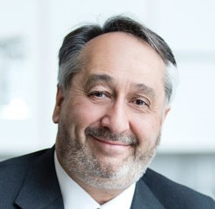
Michel
PATRY
« Enjeux et tendances en philanthropie universitaire : une perspective nord-américaine »
PDG de la Fondation HEC Montréal,
Ancien directeur de HEC Montréal
Titulaire d’un Ph. D. en science économique de la University of British Columbia et d’une maîtrise en sciences de la gestion (M. Sc.) de l’École des Hautes Études Commerciales de Montréal, Michel Patry est présentement président-directeur général de la Fondation HEC Montréal, après avoir dirigé HEC Montréal de 2006 à 2019.
Il avait auparavant assumé diverses fonctions administratives à HEC Montréal, dont celles de directeur adjoint-corps professoral et planification stratégique, de directeur du programme de doctorat et de directeur de la recherche. À l’extérieur de HEC Montréal, il a été président-directeur général du CIRANO, un important centre de recherche, de liaison et de transfert dédié à l’amélioration de l’efficacité et de la compétitivité des organisations et des marchés. Il a également été directeur du programme roumano-canadien de MBA, directeur du programme conjoint de doctorat en administration des universités montréalaises et secrétaire trésorier de la Société canadienne de science économique.
Michel Patry est membre de nombreux conseils d’administration au Canada et à l’étranger, dont ceux de la Fondation HEC Montréal, la Fondation de la Chambre de Commerce du Montréal Métropolitain (CCMM), de SCALE.AI, de IVADO Labs et de l’Institut international de diplomatie économique. Il participe également aux comités consultatifs de EFMD North-America, du Centre d’Excellence sur le Partenariat avec les Patients et le Public (CEPP), de AUDENCIA Business School et de l’École des dirigeants de HEC Montréal à titre de président.
Expert en économie des organisations et de la réglementation, les enseignements et recherches de Michel Patry portent sur l’analyse économique des organisations, la gestion déléguée et l’impartition, l’analyse de la réglementation ainsi que sur l’économie des technologies de l’information et du commerce électronique. Ses recherches ont mené à plus d’une centaine de publications à caractère scientifique et professionnel – articles de revues savantes et professionnelles, parties d’ouvrage, monographies, rapports de recherche, etc. – ainsi que de nombreux articles de transfert et de vulgarisation.

Slide 43
Gilles DUTHIL, Secrétaire général de l’AAEENA, Animateur GT Alumni
Nadia HILAL, Chargée de mission Alumni, Amont, Aval, Recherche, CGE
INTRODUCTION
PREMIÈRE RESTITUTION
DE L'ENQUÊTE ALUMNI
2021
Aurélie ADUAYI- AKUE, Stagiaire pour le GT Alumni, CGE
CONTEXTE FRANÇAIS
Aurélie JOUBIN, Associée France, Mazars
Frédéric THERET, Directeur Marketing et Développement et Julie BAILLET, Responsable de Programmes
et Fondations Abritées Education, Enseignement et Recherche, Fondation de France
POINT DE VUE INTERNATIONAL
Audrène ELOIT, Première Vice-présidente de HARVARD Club of France,
Michel PATRY, PDG de la Fondation HEC, Montréal, ancien directeur de HEC Montréal,
DÉBAT SUR LA COTISATION A VIE
Sibylle AUBOYNEAU, Déléguée générale de Dauphine Alumni,
Olivier DESTANG, Délégué du président auprès des associations, IESF
QUESTIONS RÉPONSES
Avec tous les participants en présentiel et en distanciel
Gilles DUTHIL, Secrétaire général de l’AAEENA, Animateur GT Alumni
Nadia HILAL, Chargée de mission Alumni, Amont, Aval, Recherche, CGE
CONCLUSION

Slide 44
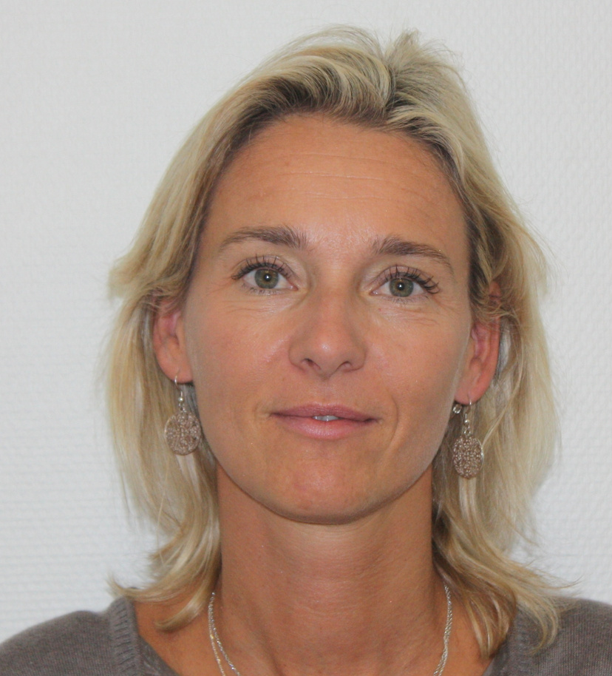
Sibylle
AUBOYNEAU
Déléguée générale de Dauphine Alumni
Titulaire d’une Maîtrise de Sciences de Gestion à l’Université Paris Dauphine - PSL en 1989 et d’un DESS de Communication audiovisuelle à l’Université Paris 1 Panthéon-Sorbonne en 1990, Sibylle AUBOYNEAU a accompli l’essentiel de sa carrière dans la sphère universitaire.
De 1999 à 2005, elle fait ses armes à la Communication de l’Université Paris 1 Panthéon-Sorbonne, d’abord comme Chargée des Relations publiques du Président puis comme Directrice de la Communication de l’université. Elle rejoint ensuite l’Université Paris-Diderot, d’abord à la communication puis comme Chef de cabinet du Président.
En 2009, elle devient Directrice de cabinet du Président de l’Université Paris Dauphine - PSL pendant deux ans.
Consultante en recrutement (luxe et industrie) chez Critère de 2011 à 2013, elle revient ensuite à Dauphine comme Responsable de la cellule Partenariats Entreprises.
Elle est nommée Déléguée Générale de Dauphine Alumni, l’association des diplômés de Dauphine, en 2015.

Slide 45
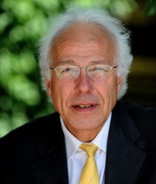
Olivier DESTANG
Délégué du président auprès
des associations, IESF
Olivier Destang a travaillé 35 ans a sein du groupe THALES et 7 ans au sein de NAVAL GROUP.
Chez THALES, il y a occupé des fonctions de management dans une dizaine de métiers différents.
Chez THALES et NAVAL GROUP il a fini sa carrière comme consultant senior, formateur de managers, coach d’équipe et accompagnement du changement.
Il est maintenant Président de l’AIESME, Président de la Fondation ESME et Président du Comité Associations IESF.

Slide 46
Gilles DUTHIL, Secrétaire général de l’AAEENA, Animateur GT Alumni
Nadia HILAL, Chargée de mission Alumni, Amont, Aval, Recherche, CGE
INTRODUCTION
PREMIÈRE RESTITUTION
DE L'ENQUÊTE ALUMNI
2021
Aurélie ADUAYI- AKUE, Stagiaire pour le GT Alumni, CGE
CONTEXTE FRANÇAIS
Aurélie JOUBIN, Associée France, Mazars
Frédéric THERET, Directeur Marketing et Développement et Julie BAILLET, Responsable de Programmes
et Fondations Abritées Education, Enseignement et Recherche, Fondation de France
POINT DE VUE INTERNATIONAL
Audrène ELOIT, Première Vice-présidente de HARVARD Club of France,
Michel PATRY, PDG de la Fondation HEC, Montréal, ancien directeur de HEC Montréal,
Sibylle AUBOYNEAU, Déléguée générale de Dauphine Alumni,
Olivier DESTANG, Délégué du président auprès des associations, IESF
DÉBAT SUR LA COTISATION A VIE
QUESTIONS RÉPONSES
Avec tous les participants en présentiel et en distanciel
Gilles DUTHIL, Secrétaire général de l’AAEENA, Animateur GT Alumni
Nadia HILAL, Chargée de mission Alumni, Amont, Aval, Recherche, CGE
CONCLUSION

Slide 47
Gilles DUTHIL, Secrétaire général de l’AAEENA, Animateur GT Alumni
Nadia HILAL, Chargée de mission Alumni, Amont, Aval, Recherche, CGE
INTRODUCTION
PREMIÈRE RESTITUTION
DE L'ENQUÊTE ALUMNI
2021
Aurélie ADUAYI- AKUE, Stagiaire pour le GT Alumni, CGE
CONTEXTE FRANÇAIS
Aurélie JOUBIN, Associée France, Mazars
Frédéric THERET, Directeur Marketing et Développement et Julie BAILLET, Responsable de Programmes
et Fondations Abritées Education, Enseignement et Recherche, Fondation de France
POINT DE VUE INTERNATIONAL
Audrène ELOIT, Première Vice-présidente de HARVARD Club of France,
Michel PATRY, PDG de la Fondation HEC, Montréal, ancien directeur de HEC Montréal,
Sibylle AUBOYNEAU, Déléguée générale de Dauphine Alumni,
Olivier DESTANG, Délégué du président auprès des associations, IESF
DÉBAT SUR LA COTISATION A VIE
QUESTIONS RÉPONSES
Avec tous les participants en présentiel et en distanciel
Gilles DUTHIL, Secrétaire général de l’AAEENA, Animateur GT Alumni
Nadia HILAL, Chargée de mission Alumni, Amont, Aval, Recherche, CGE
CONCLUSION

Slide 48
Conclusion

Slide 49
Calendrier à venir
Le 18 décembre 2021 : Rencontre CGE –APEC : échange sur les partenariats possibles
et janvier 2022 : organisation d'une réunion sur les services APEC proposés aux Alumni
Le jeudi 10 mars 2022 : réunion plénière, thème proposé : l'insertion professionnelle, vue par les services carrières des Alumni, à Lyon

Slide 50



Merci de votre attention

